Slide 1

Tipos e instrucciones II
Algoritmos y Estructuras de Datos
3

Slide 2
Algoritmos y Estructuras de Datos I
Lectura de archivos de texto

Slide 3
Lectura de archivos de texto
ifstream
Flujos de texto de entrada
Para leer de un archivo de texto:
Declara una variable de tipo ifstream
Asocia la variable con el archivo de texto (apertura del archivo)
Realiza las operaciones de lectura
Desliga la variable del archivo de texto (cierre el archivo)
1
2
3
4

Slide 4
Lectura de archivos de texto
Apertura del archivo
Conecta la variable con el archivo de texto del dispositivo
flujo.open(cadena_literal);
ifstream archivo;
archivo.open("abc.txt");
if (archivo.is_open()) ...
Cierre del archivo
Desconecta la variable del archivo de texto del dispositivo
flujo.close();
archivo.close();
¡El archivo debe existir!
is_open(): true si el archivo se ha podido abrir false en caso contrario

Slide 5
Lectura de archivos de texto
Operaciones de lectura
Extractor (>>) archivo >> variable;
Salta primero los espacios en blanco (espacio, tab, Intro, ...)
Datos numéricos: lee hasta el primer carácter no válido
Cadenas (string): lee hasta el siguiente espacio en blanco
archivo.get(c)
Lee el siguiente carácter en la variable c, sea el que sea
getline(archivo, cadena)
Lee en la cadena todos los caracteres que queden en la línea
Incluidos los espacios en blanco
Hasta el siguiente salto de línea (descartándolo)
Con los archivos no tiene efecto la función sync()

Slide 6
Lectura de archivos de texto
¿Qué debo leer?
Un número
Usa el extractor archivo >> num;
Un carácter (sea el que sea)
Usa la función get() archivo.get(c);
Una cadena sin espacios
Usa el extractor archivo >> cad;
Una cadena posiblemente con espacios
Usa la función getline() getline(archivo, cad);

Slide 7
Lectura de archivos de texto
¿Dónde queda pendiente la entrada?
Número leído con el extractor
En el primer carácter no válido (inc. espacios en blanco)
Carácter leído con get()
En el siguiente carácter (inc. espacios en blanco)
Una cadena leída con el extractor
En el siguiente espacio en blanco
Una cadena leída con la función getline()
Al principio de la siguiente línea

Slide 8
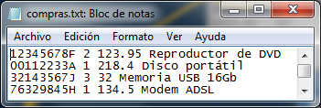
Lectura de archivos de texto
string nif, producto;
int unidades;
double precio;
char aux;
1
ifstream archivo;
7
6
5
4
3
2
1
2
archivo.open("compras.txt"); // Apertura
Flujo de entrada archivo
3
archivo >> nif >> unidades >> precio;
getline(archivo, producto);
Programa
4
archivo.close(); // Cierre

Slide 9
Lectura de archivos de texto
archivo >> nif;
archivo >> unidades;
archivo >> precio;
getline(archivo, producto);
getline() no salta espacios
12345678F 2 123.95 Reproductor de DVD
El extractor salta los espacios
nif
12345678F
unidades
2
producto
Reproductor de DVD
precio
123.95
Espacio

Slide 10
Lectura de archivos de texto
archivo >> nif;
archivo >> unidades;
archivo >> precio;
archivo.get(aux); // Salta el espacio en blanco
getline(archivo, producto);
12345678F 2 123.95 Reproductor de DVD
Leemos el espacio (no hacemos nada con él)
nif
12345678F
unidades
2
producto
Reproductor de DVD
precio
123.95
Sin espacio

Slide 11
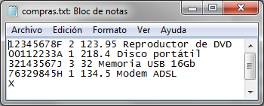
Procesamiento de los datos de un archivo
Cada línea, datos de una compra
Mostrar el total de cada compra
unidades x precio más IVA (21%)
Final: "X" como NIF
Bucle de procesamiento:
Cada paso del bucle (ciclo) procesa una línea (compra)
Podemos usar las mismas variables en cada ciclo
Leer primer NIF
Mientras el NIF no sea X:
Leer unidades, precio y descripción
Calcular y mostrar el total
Leer el siguiente NIF

Slide 12
Procesamiento de los datos de un archivo
#include <iostream>
#include <string>
using namespace std;
#include <fstream>
#include <iomanip> // Formato de salida
int main() {
const int IVA = 21;
string nif, producto;
int unidades;
double precio, neto, total, iva;
char aux;
ifstream archivo;
int contador = 0;
archivo.open("compras.txt"); // Apertura
...

Slide 13
Procesamiento de los datos de un archivo
if (archivo.is_open()) { // Existe el archivo
archivo >> nif; // Primer NIF
while (nif != "X") {
archivo >> unidades >> precio;
archivo.get(aux); // Salta el espacio
getline(archivo, producto);
contador++;
neto = unidades * precio;
iva = neto * IVA / 100;
total = neto + iva;
cout << "Compra " << contador << ".-" << endl;
cout << " " << producto << ": " << unidades
<< " x " << fixed << setprecision(2)
<< precio << " = " << neto << " - I.V.A.: "
<< iva << " - Total: " << total << endl;
archivo >> nif; // Siguiente NIF
} ...

Slide 14
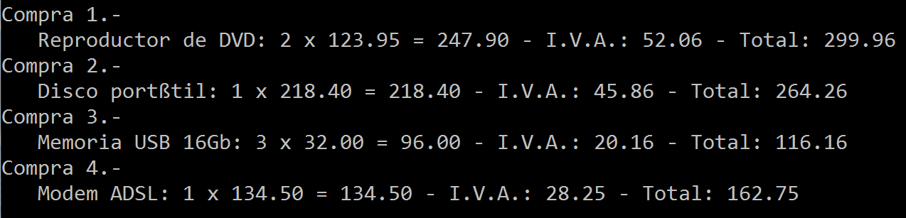
Procesamiento de los datos de un archivo
archivo.close(); // Cierre
}
else {
cout << "ERROR: No se ha podido abrir el archivo"
<< endl;
}
return 0;
}

Slide 15
Algoritmos y Estructuras de Datos I
Escritura en archivos de texto

Slide 16

Escritura en archivos de texto
ofstream
Flujos de texto de salida
Para crear un archivo de texto y escribir en él:
Declara una variable de tipo ofstream
Asocia la variable con el archivo de texto (crea el archivo)
Realiza las escrituras por medio del operador << (insertor)
Desliga la variable del archivo de texto (cierra el archivo)
1
2
3
4
¡Atención! Si el archivo ya existe, se borra todo lo que hubiera
¡Atención! Si no se cierra el archivo se puede perder información

Slide 17

Escritura en archivos de texto
int valor = 999;
Programa
1
ofstream archivo;
2
1
!
a
l
o
H
X
Flujo de salida archivo
2
archivo.open("output.txt"); // Apertura
3
archivo << 'X' << " Hola! " << 123.45
<< endl << valor << "Bye!";
4
archivo.close(); // Cierre

Slide 18
Escritura en archivos de texto
Veamos un Ejemplo
#include <iostream>
#include <string>
using namespace std;
#include <fstream>
int main() {
string nif, producto;
int unidades;
double precio;
char aux;
ofstream archivo;
archivo.open("output.txt"); // Apertura (creación)
cout << "NIF del cliente (X para terminar): ";
cin >> nif;
...

Slide 19
Escritura en archivos de texto
while (nif != "X") {
// Queda pendiente el Intro anterior...
cin.get(aux); // Leemos el Intro
cout << "Producto: ";
getline(cin, producto);
cout << "Unidades: ";
cin >> unidades;
cout << "Precio: ";
cin >> precio;
// Escribimos los datos en una línea del archivo...
// Con un espacio de separación entre ellos
archivo << nif << " " << unidades << " "
<< precio << " " << producto << endl;
cout << "NIF del cliente (X para terminar): ";
cin >> nif;
}
...

Slide 20
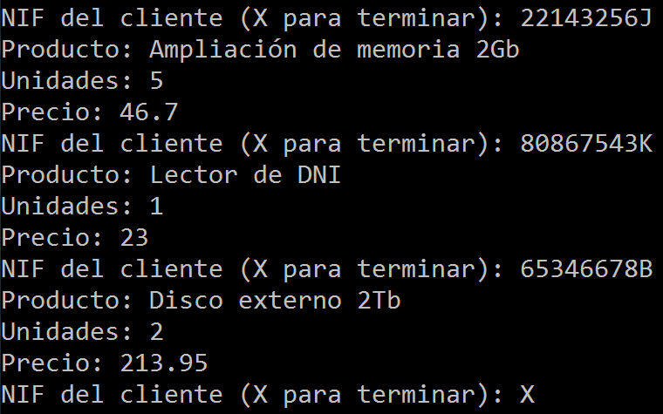
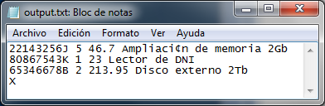
Escritura en archivos de texto
// Escribimos el centinela final...
archivo << "X";
archivo.close(); // Cierre del archivo
return 0;
}

Slide 21
Muchas Gracias.

